Slide 1
메타버스프로그래밍
(페스트 러너(pest runner))
(디지털미디어학과) (서문현모)
(디지털미디어학과) (최형민)
(디지털미디어학과) (정재훈)
(디지털미디어학과) (이민훈)

Slide 2
배경 스토리
미래의 도심, 회색으로 물든 하늘과 더럽혀진 공기 속에서 변이된 벌레들이 인간의 삶을 위협하기 시작했다. 오염된 환경은 곤충들을 더욱 거대하고 공격적으로 변화시켰고, 이들은 더 이상 단순한 해충이 아닌, 사람을 공격하는 재앙으로 변모했다. 도시는 생존을 위해 필사적으로 변화를 꾀했지만, 벌레 떼의 증가 속도와 위협을 막기엔 역부족이었다. 이에, 각 도시는 “페스트 러너”라는 최첨단 디지털 장비를 시민들에게 보급했다. 이 장비는 사용자가 실시간으로 도심을 스캔하며, 근처에 있는 벌레 떼의 위치와 안전한 도피 경로를 제공한다. 시민들은 페스트 러너를 착용하고, 살아남기 위해 벌레의 추격을 피하며 안전 구역으로 도망치게 된다.

Slide 3
게임 특징
게임 배경
  - 미래의 오염된 도시에서 돌연변이 벌레들이 인간의 생존을 위협하는 디스토피아적 세계관.
  - 환경 오염으로 인해 더욱 거대하고 공격적으로 변한 벌레들이 도심에 침투하여 재앙이 된 상황.
주 장비 - 페스트 러너(핸드폰)
  - 시민들은 "페스트 러너"라는 디지털 장비를 착용하여 실시간으로 주변을 스캔하고 벌레 떼의 위치와 안전한 도피 경로를 파악.
  - 페스트 러너는 생존과 도피를 돕는 고도화된 장비로, 시민들이 훈련을 통해 벌레의 추격을 피하며 안전 구역으로 이동할 수 있도록 돕는다.
게임 목적
  - 운동을 격려하는 것을 목표로 하며, 벌레에게 쫓기는 상황을 통해 달리기의 동기를 제공.
  - 플레이어는 도시 속에서 달리며 벌레 떼를 피하고 제한된 시간 안에 정해진 목표를 달성해야 한다.
미션 제한 사항
  - 시간 제한: 주어진 시간 내에 미션을 수행해야 함.
  - 거리 조건: 벌레에게 잡히지 않을 충분한 거리를 유지해야 함.
  - 경로 제한: 정해진 루트에서 벗어나지 않고 목표 지점에 도달해야 함.
랜드마크 및 스탬프 수집 기능
  - 플레이 도중 특정 랜드마크에 도달 시, 멋진 문양의 스탬프를 수집할 수 있는 기능.
  - 스탬프는 게임의 주요 수집 요소로, 플레이어가 여러 랜드마크를 방문하며 컬렉션을 완성할 수 있음.
이 모든 특징이 결합되어, 페스트 러너는 운동과 게임을 결합해 몰입감 넘치는 체험을 제공하며, 플레이어가 환경 위기와 생존의 긴박감을 느끼며 즐길 수 있는 독특한 게임이 됩니다.

Slide 4
배경이 되는 현실 공간
게임의 현실 배경은 광교호수공원, 팔달산, 화성행궁, 기흥호수와 같은 수원 내의 산책로가 있는 관광지들로 선정했으며, 플레이어는 각 장소의 러닝 코스를 달리며 게임과 상호작용할 수 있습니다. 핸드폰을 통해 AR로 벌레가 뒤에서 쫓아오는 상황을 실감 나게 확인할 수 있으며 경로를 확인하며 달릴 수 있습니다. 또한 각 로케이션에서 벌레를 피해 무사히 안전 지역에 도달하게 되면 미션을 클리어 한 것으로 간주하며, 클리어 보상인 독특한 디자인의 스탬프를 획득할 수 있습니다. 이러한 컨텐츠로 인해 수집형 게임의 재미와 함께 광교호수공원의 문화적 요소를 자연스럽게 학습할 수 있습니다. GPS 연결이 성공적으로 이루어질 경우, 역사적 관광 명소가 많은 다른 지역도 추가 구현될 예정입니다.

Slide 5
사건 전개에 따른 AR 작용 방식
벌레의 등장 및 추격 상황 (위협 요소)
- AR 적용 방식: 게임 시작 시, 플레이어의 시야에 벌레들이 등장하고 플레이어를 추격하는 소리 등이 실감 나게 구현됩니다. 스마트폰 화면을 통해 벌레들이 실제로 플레이어 뒤에서 쫓아오는 듯한 연출을 AR로 보여줍니다.
- 효과: 긴박감과 몰입감을 제공하여 달리기의 동기를 부여하고, 플레이어가 실제로 위협을 피하며 달리는 느낌을 주도록 돕습니다.
목표 구역 탐색 및 도달 (목표 설정)
- AR 적용 방식: 플레이어가 목표한 안전 구역에 가까워지면 AR 화면에 가상의 가이드라인이나 빛나는 지표가 표시됩니다. 이로써 플레이어는 안전한 장소를 직관적으로 인지하고 도달할 수 있습니다.
- 효과: 플레이어가 목표를 시각적으로 확인하며 움직임을 조절하게 하고, 안전 구역에 도착할 때마다 성취감을 느낄 수 있게 합니다.
미션 수행 중 도전 요소와 보상 표시
- AR 적용 방식: 특정 지점에 도달하거나 미션 중간에 제한 조건이 발생할 때, AR로 타이머, 거리 측정기, 또는 경고 표시 등이 화면에 나타납니다. 예를 들어, 벌레와 가까워지면 화면에 경고색 효과나 알람을 통해 주의를 주고, 특정 거리 이상 벌레와 떨어졌을 때 축하 메시지나 에너지가 채워지는 효과를 시각적으로 연출합니다.
- 효과: 미션 수행 중 진행 상황을 실시간으로 시각화하여 집중력과 몰입감을 유지시키고, 제한 요소가 있는 경우 플레이어가 계속 도전하게끔 자극을 줍니다.
랜드마크 도달 시 스탬프 획득 (수집 요소)
- AR 적용 방식: 특정 랜드마크에 도착하면, 해당 랜드마크를 상징하는 스탬프 아이템이 AR 화면에 뜨며 수집할 수 있게 합니다. 이때 스탬프를 직접 터치하거나 간단한 제스처로 획득하도록 하여 상호작용성을 높입니다.
- 효과: 수집형 게임 요소를 통해 플레이어에게 즐거움을 주며, 다양한 랜드마크를 방문하는 동기 부여와 문화적 교육 효과도 제공합니다.

Slide 6
몰입 요소
현실과 게임의 결합
AR 기술을 통해 현실 공간인 광교호수공원에서 실제로 벌레가 쫓아오는 상황을 경험하게 되며, 플레이어는 실시간으로 위험을 피하는 몰입감 넘치는 상황에 빠지게 됩니다. 스마트폰 화면(페스트 러너)을 통해 벌레의 움직임과 거리감을 체감하면서 긴박한 생존 본능을 자극받습니다.
미션과 제한 조건
각 미션에는 시간제한, 벌레와의 거리 유지, 정해진 경로 유지 등 다양한 제한 조건이 주어집니다. 이 요소들은 플레이어에게 도전의식을 불러일으키며, 단순히 달리기를 넘어서 목표를 달성하기 위한 전략적 사고와 집중을 요구합니다.
컬렉션 요소
광교호수공원과 행궁동에 위치한 랜드마크 도달 시, 독특한 문양의 스탬프를 수집할 수 있습니다. 이러한 수집형 요소는 플레이어에게 지역 문화와 연결된 보상을 제공하고, 모든 스탬프를 모으는 목표를 통해 탐험의 즐거움을 더해줍니다.
현실 장소의 역사적, 문화적 가치
게임은 단순한 달리기 체험을 넘어, 광교호수공원과 행궁동의 역사적, 문화적 정보를 제공하여 현실 공간에 대한 이해를 높여줍니다. 플레이어는 게임을 통해 자연스럽게 지역의 문화적 가치를 접하게 되며, 더 큰 몰입감을 느낍니다.
이러한 몰입 요소들은 단순한 운동 게임을 넘어 플레이어에게 실시간 생존과 탐험, 지역 문화 체험을 동시에 제공하여 깊은 몰입감을 선사합니다.

Slide 7
데이터 저장
플레이어 위치 및 이동 경로
내용: 플레이어가 게임 내에서 이동한 실시간 위치 정보와 경로 기록.
목적: 벌레의 추격 상황을 정확하게 반영하고, 미션 조건 충족 여부를 판단하며, 플레이어에게 최적의 도피 경로를 제공하기 위해 필요합니다.
미션 진행 상태
내용: 현재 진행 중인 미션의 단계, 완료 여부, 제한 시간 내 달성 여부 등.
목적: 미션의 진행 상황을 저장하여 플레이어가 도전 과제를 계속 이어나갈 수 있게 하고, 성공 시 보상을 지급하거나 새로운 미션을 해제하기 위해 사용됩니다.
벌레와의 상호작용 데이터
내용: 벌레와의 거리, 추격 횟수, 도망 성공 또는 실패 여부.
목적: 게임의 핵심 요소인 생존 및 추격 플레이를 구현하고, 이에 따른 게임 난이도 조절과 플레이어 경험 향상을 위해 필요합니다.
스탬프 및 수집 아이템 현황
내용: 플레이어가 수집한 스탬프 목록과 각 랜드마크 방문 기록.
목적: 수집형 게임의 재미를 제공하고, 플레이어에게 수집 목표를 제시하여 지속적인 게임 참여를 유도합니다.
운동 및 활동 기록
내용: 플레이어의 총 달린 거리, 소모한 칼로리, 운동 시간 등의 피트니스 데이터.
목적: 플레이어에게 자신의 운동 성과를 보여주어 건강 관리와 운동에 대한 동기 부여를 제공합니다.
게임 설정 및 개인화 데이터
내용: 사운드 설정, 알림 설정, 선호하는 미션 유형 등 개인 설정 정보.
목적: 플레이어의 선호에 맞는 게임 환경을 제공하여 사용자 경험을 향상시킵니다.
진행도 및 보상 상태
내용: 레벨, 획득한 보상 아이템, 잠금 해제된 기능 및 콘텐츠.
목적: 플레이어의 성장과 게임 내 성취감을 높이고, 지속적인 플레이를 장려합니다.
접속 및 활동 로그
내용: 게임 접속 시간, 플레이 시간대, 빈도 등의 활동 기록.
목적: 서비스 개선을 위한 통계 자료로 활용되고, 안정적인 게임 운영을 지원합니다.

Slide 8
플레이어 데이터 로드와 저장
1. 달린 총 거리 및 코스 데이터
- 내용: 플레이어가 누적하여 달린 총 거리와 특정 코스에서의 기록.
- 목적: 플레이어는 자신이 일정 기간 동안 얼마나 달렸는지 확인할 수 있어, 체력 향상과 같은 실질적 운동 목표에 대한 성취감을 느낄 수 있습니다. 또한, 다양한 코스에서의 기록을 확인하면서 다른 루트에 도전할 동기를 부여합니다.
2. 미션 완료 내역
- 내용: 특정 날짜에 달성한 미션 및 그 결과.
- 목적: 플레이어가 완료한 미션 내역을 통해 성취감을 제공하고, 목표 달성을 위한 동기를 유발합니다. 또한, 미션별 난이도와 진행 상황을 확인하여 도전 정신을 자극할 수 있습니다.
3. 스탬프 수집 상태
- 내용: 플레이어가 수집한 스탬프와 특정 랜드마크에서 얻은 수집물 상태.
- 목적: 수집한 스탬프는 게임 내에서 특별한 성취를 나타내는 요소로 작용합니다. 플레이어는 스탬프를 모으는 과정에서 재미와 동기를 느끼고, 이를 통해 더 많은 코스와 랜드마크를 탐험하게 됩니다. 문화적, 역사적 가치를 지닌 스탬프 수집은 게임에 대한 몰입감을 더욱 높여줍니다.
이렇게 데이터가 관리됨으로써, 플레이어의 달리기 기록을 통해 성취감과 동기부여를 강화하며, 게임을 통해 더 지속적으로 운동할 수 있는 환경을 제공합니다.

Slide 9
기술적 난이도
GPS Location
먼저 수원의 여러 산책로 또는 러닝 코스를 주요 장소로 하는 게임인 만큼 해당 코스의 GPS Location을 참조하여 올바르고 안전한 경로의 총 거리, 방향 지시를 위해 코스 전체 GPS를 알아올 수 있어야 한다. 또한 후에 언급될 Player Tracing 기능을 위해 Player의 실시간 GPS와 추적할 적대 npc의 실시간 GPS도 알아올 수 있어야 한다.
Player Tracing
참조한 GPS를 통해 적대 NPC가 Player를 쫓아가게 만들고, 두 개체 간의 거리를 계산하여 대략적으로라도 실시간으로 화면에 표시할 수 있어야 한다. 카메라는 NPC보다 경로를 비추는 편이 안전과 편의 상에서 유리할 것이다.
Play Log 및 수집한 아이템 저장
수집형 게임을 기반으로 하기 때문에 Player의 로그와 수집된 아이템을 언제든 확인할 수 있어야 한다. 이를 위해 어플리케이션 자체에서 플레이어의 정보를 저장하는 시스템이 필요하다.
전면 카메라 활성화 (가능 시)
위에서 언급했듯이 카메라는 후방에서 쫓아오는 NPC보다 경로를 비추는 편이 유리하지만, 전면 카메라를 활용할 수 있으면 플레이어의 선택에 따라 어떤 것을 비출 것인지 선택할 수 있을 것이다. 이를 위해 전면 카메라를 활성화할 수 있는 기능이 추가되어 있는지 알아보고, 이것이 있다면 활용할 것이다.

Slide 10

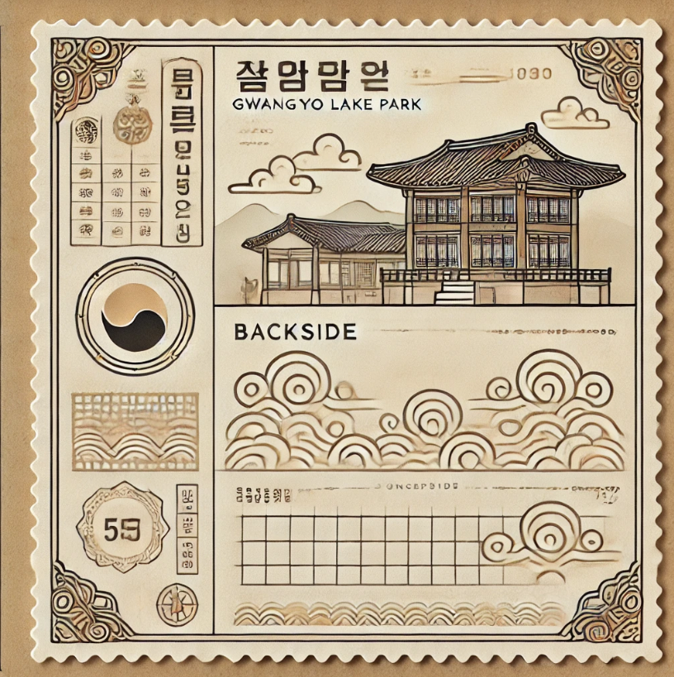
(기타)
스탬프 앞면에는 수집욕구를 자극할 수 있는 예쁜 디자인의 그림으로 이뤄져있다. 스탬프 뒷면에는 게임의 배경적 상황에 맞게 역사, 관광, 문화적인 특징이 서술될 예정.
ex) 광교호수공원
스탬프 문구: 대표적인 휴식장소이자 공원으로 사용되었던 장소이다. 산책과 조깅하는 사람들을 심심치 않게 볼 수 있는 장소였다. 지금은 벌레들의 주 출몰지로 변한지 오래이다..
앞면
뒷면

